Slide 1
Rettungsfähigkeit
für hessische Lehrkräfte

Slide 2
Lehrgangsinhalte
Begrüßung
  Formalien
Rechtliche Grundlagen
Aspekte des Rettens
Grundlagen Erste Hilfe
HLW
Rettungsschwimmen Praxis
  Schwimmtechnik
  Befreiungstechniken
  Tief- und Streckentauchen
  Anlandbringen
  Abschlussübung

Slide 3
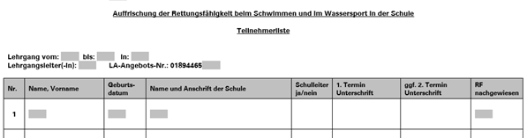
Formalien
Teilnehmerliste
Evaluation und Teilnahmebescheinigung
  am Ende des Lehrgangs
Notes:
Formulare, Evaluationsbögen und weitere Dokumente sind unter Handlungshilfen und Formulare zu finden.
https://hessen.dlrg.de/fuer-mitglieder/informationen-und-handlungshilfen/fachbereiche-einsatz-und-ausbildung/rettungsfaehigkeit-fuer-lehrkraefte/

Slide 4
Rechtliche Grundlagen
Verordnung über die Aufsicht über Schülerinnen und Schüler
(Aufsichtsverordnung - AufsVO) vom 11.12.2013, geändert am 18.03.2021
  „Die Aufsicht soll die Schülerinnen und Schüler vor Körper- und Sachschäden bewahren und verhindern, dass andere Personen durch sie Schaden erleiden.“ §1 Abs. 2 AufsVO
Verwaltungsvorschriften für die Aufsicht im Schulsport (Sporterlass) vom 5.10.2016
„Die Verwaltungsvorschriften für die Aufsicht im Schulsport führen die Regelungen zum Schulsport gemäß § 26 der Verordnung über die Aufsicht über die Schülerinnen und Schüler (Aufsichtsverordnung (AufsVO)) vom 11.12.2013, geändert am 18.03.2021, näher aus.“
Schwimmen in der Schule – Rahmenvorgabe für die Qualifikation der Aufsichtspersonen vom 08.02.2017
Notes:
Relevante Verordnungen und Erlasse für die hessischen Lehrkräfte

Slide 5
Rechtliche Grundlagen
Verordnung über die Aufsicht über Schülerinnen und Schüler
(Aufsichtsverordnung - AufsVO)
Vom 11. Dezember 2013
Gesamtausgabe in der Gültigkeit vom 25.03.2021 bis 31.12.2028
§ 1 Geltungsbereich und Zweck:
„Die Aufsicht soll die Schülerinnen und Schüler vor Körper- und Sachschäden bewahren und verhindern, dass andere Personen durch sie Schaden erleiden. […] §1 Abs. 2 AufsVO
Lehrkräfte die Sportunterricht erteilen, müssen als Ersthelfer ausgebildet sein. (Auffrischung Ersthelfer: MUSS alle 4 Jahre) §5 Abs. 4 AufsVO
Notes:
Zur Aufsicht verpflichtete Personen, die Sportunterricht erteilen oder außerunterrichtliche Sportangebote durchführen, müssen nach § 5 Abs. 4 AufsVO als Ersthelferin oder Ersthelfer ausgebildet sein. Diese Ausbildung muss alle vier Jahre nachweislich durch Teilnahme an einer neun Unterrichtsstunden umfassenden Erste-Hilfe-Ausbildung aufgefrischt werden, welche von den ermächtigten Stellen der Deutschen Gesetzlichen Unfallversicherung durchgeführt wird.

Slide 6
Rechtliche Grundlagen
Verordnung über die Aufsicht über Schülerinnen und Schüler
(Aufsichtsverordnung - AufsVO)
Vom 11. Dezember 2013
Gesamtausgabe in der Gültigkeit vom 25.03.2021 bis 31.12.2028
Die zur Aufsicht verpflichteten Personen können andere Personen (Hilfskräfte) zur Mithilfe heranziehen, insbesondere Lehrkräfte im Vorbereitungsdienst, Praktikanten, Hospitanten und zuverlässige Schülerinnen und Schüler. Die Verantwortung der zur Aufsicht verpflichteten Personen für die Aufsichtsführung bleibt unberührt. […] §2 Abs. 3 AufsVO
Notes:
Zusatzinfos:
§ 2 Aufsichtspersonen
Für die Gewährleistung einer ordnungsgemäßen Aufsichtsführung ist die Schulleiterin oder der Schulleiter verantwortlich.
... Bei der Auswahl und Anleitung der Hilfskräfte ist die erforderliche Sorgfalt, bei der Heranziehung von Schülerinnen und Schülern außerdem deren Reifegrad zu beachten. Als Hilfskräfte ausgewählte Schülerinnen und Schüler sind auf die Übernahme der Funktion vorzubereiten und durch die zur Aufsicht verpflichtete Person im Einzelfall auf ihre Aufgaben hinzuweisen.
Sollen Schülerinnen und Schüler für die Mithilfe bei der Aufsichtsführung in vorhersehbaren Situationen nach dem Zweiten Teil dieser Verordnung herangezogen werden, so ist dies als Grundsatz durch die Gesamtkonferenz zu beschließen. Die Bestellung ist aktenkundig zu machen. Die Eltern noch nicht volljähriger Schülerinnen und Schülern müssen schriftlich zustimmen.

Slide 7
Rechtliche Grundlagen
Ist der Schwimmmeister ebenfalls für die Aufsicht während des Schwimmunterrichts verantwortlich?
  Die Aufsicht während des Unterrichts obliegt ausschließlich der unterrichtenden Person oder den unterrichtenden Personen. Für […] den Sportunterricht gilt § 18 Abs. 1 Satz 1 und 2. §7 Abs. 1 AufsVO

Slide 8
Rechtliche Grundlagen
§18 Besondere Verhaltens- und Sicherheitsregeln
Aufsichtspersonen sollen als erste die Sportstätte betreten und als letzte verlassen.
Es dürfen nur betriebssichere Sportstätten genutzt werden.
Es ist sportgerechte Bekleidung zu tragen!
Schülerinnen und Schüler sind über die spezifischen Gefahren und die geltenden Verhaltensregeln zu informieren. Die Hinweise sind erforderlichenfalls während des Unterrichts oder des Kurses zu wiederholen.
Vgl. Sporterlass 2.2.2 (Schwimmen)

Slide 9
Rechtliche Grundlagen
AufsVO § 20 – Sportarten mit zusätzlichen Anforderungen
Schwimmen und Wassersport haben ein erhöhtes Gefährdungspotential.
Anforderungen an Schüler*innen
(3) Bei allen Wassersportarten müssen die teilnehmenden Schülerinnen und Schüler mindestens die Anforderungen des Deutschen Schwimmabzeichens in Bronze (Freischwimmer) erfüllen.
  Dies gilt nicht, sofern das spezifische Gefährdungspotenzial des Wassersports durch besondere Sicherheitsvorkehrungen ausgeglichen werden kann, für Angebote, die dem Erwerb des Deutschen Schwimmabzeichen in Bronze dienen und für den schulischen Schwimmunterricht.
Notes:
Redaktionelle Änderung: In der AufsVO ist noch die Rede vom „Jugendschwimmabzeichen in Bronze. Hier erweist sich ein kurzer Hinweis auf die Existenz der neuen PO Schwimmen/Rettungsschwimmen seit 1.01.2020 und der Vereinheitlichung der ehemals „Jugend- und Erwachsenen-Schwimmabzeichen“ zum „deutschen Schwimmabzeichen“ als hilfreich.

Slide 10
Rechtliche Grundlagen
§ 20 AufsVO – Sportarten mit zusätzlichen Anforderungen
Anforderungen an die Aufsicht
Die Aufsicht am Schwimmerbecken erfolgt in der Regel von außerhalb des Wassers.
Die Aufsichtspersonen müssen sich über die Notfalleinrichtungen des Bades unterrichten.
Im Schwimmunterricht dürfen sich nicht mehr als 20 Schülerinnen und Schüler je Aufsichtsperson gleichzeitig im Wasser aufhalten.
Schwimmunterricht während des öffentlichen Badebetriebs ist nur zulässig, wenn ein Beckenteil oder abgetrennte Bahnen dafür zur Verfügung stehen.
Vgl. Sporterlass 2.2.2

Slide 11
Rechtliche Grundlagen
§ 21 AufsVO – Sportarten mit zusätzlichen Anforderungen
Anforderungen an die Aufsicht
(5) Beim Wassersport einschließlich des Schwimmens müssen die zur Aufsicht verpflichteten Personen schwimm- und rettungsfähig sein. Die Rettungsfähigkeit wird in der Regel durch das Deutsche Rettungsschwimmabzeichen in Bronze oder durch eine andere anerkannte Prüfung nachgewiesen.
Sie ist jeweils nach spätestens fünf Jahren erneut nachzuweisen.
Hilfskräfte nach § 2 Abs. 3, die zur Aufsichtsführung beim Wassersport, einschließlich des Schwimmens herangezogen werden, müssen schwimmfähig sein.
Notes:
Zusatzinfos aus dem Sporterlass: 2.2.1 zur Rettungsfähigkeit
Eine Person ist rettungsfähig beim Schwimmen, Baden und im Wassersport, wenn sie an jeder Stelle des Beckens oder der Wasserfläche, an der sie unterrichtet oder die verantwortliche Aufsicht führt, einen Menschen retten und nach seiner Rettung an Land erstversorgen kann.
Die Rettungsfähigkeit beim Schwimmen, Baden und im Wassersport gemäß §21 Abs. 5 AufsVO wird in der Regel durch den Erwerb des Deutschen Rettungsschwimmabzeichens in Bronze nachgewiesen. Die Auffrischung der Rettungsfähigkeit nach spätestens fünf Jahren kann durch die Teilnahme an einem akkreditierten Fortbildungskurs (Auffrischungskurs) oder durch Teilnahme an einem Wiederholungskurs zum Deutschen Rettungsschwimmabzeichen in Bronze erfolgen.
Im Wassersport kann eine Person die Rettungsfähigkeit auch über die Teilnahme an einer akkreditierten Fortbildungsveranstaltung zur Auffrischung der sportartspezifischen Rettungsfähigkeit, zum Beispiel beim Kanufahren oder Segeln, nachweisen.

Slide 12
Rechtliche Grundlagen
§ 25 (AufsVO) Besondere Vorschriften für mehrtägige Veranstaltungen und Veranstaltungen mit sportlichem Angebot
Anforderungen an die Aufsicht
(4) Für Veranstaltungen, in deren Rahmen gebadet oder Wassersport betrieben wird, gilt § 21 Abs. 5 nur insoweit entsprechend, als keine andere rettungsfähige Person anwesend ist.
Muss ein Sportlehrer am Wandertag oder auf der Klassenfahrt anwesend sein, damit Schüler*innen ins Wasser dürfen?
Notes:
Muss ein Sportlehrer am Wandertag oder auf der Klassenfahrt anwesend sein, damit Schüler*innen ins Wasser dürfen?
Nein, insofern eine rettungsfähige Person anwesend ist!

Slide 13
Rechtliche Grundlagen
Sporterlass 2.2.3 Baden
In Abgrenzung zum Schwimmen nach IV.2.2.2 wird in Bezug auf § 25 Abs. 4 AufsVO unter Baden das freie Bewegen und Spielen im Wasser ohne zielgerichtete Aufgabenstellungen im Rahmen von Schulwanderungen und Schulfahrten verstanden.
Baden darf sowohl in Hallen- oder Freibädern als auch in offenen Gewässern mit ausgewiesenen Badestellen stattfinden.
Der für Nichtschwimmer freigegebene Badebereich muss klar gekennzeichnet sein! Fehlt eine Abgrenzung, so dürfen Nichtschwimmer nicht ins Wasser!
Baden im offenen Meer ist nur an Stellen erlaubt, die von Rettungsorganisationen (z.B. DLRG, Wasserwacht) überwacht werden. Das Baden in Flüssen und Kanälen ohne ausgewiesene Badestelle ist unzulässig!

Slide 14
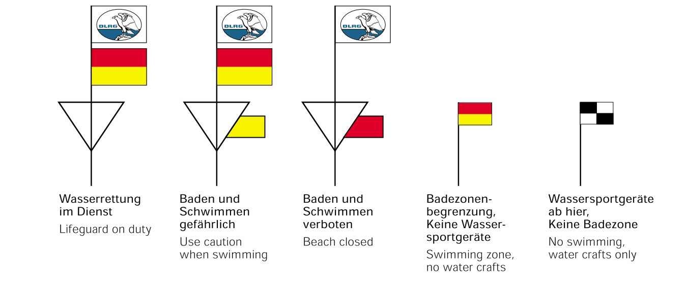
Badezonenkennzeichnung

Slide 15
Rechtliche Grundlagen
Sporterlass 2.2.3 Baden
Qualifikation der Aufsichtspersonen:
Sofern keine rettungsfähige Person (Badeaufsicht) anwesend ist, muss die zur Aufsicht verpflichtete Lehrkraft rettungsfähig sein.
Besondere Aufsichtsregelungen: Für das Baden gilt:
Pro Aufsichtsperson dürfen höchstens 15 Schülerinnen und Schüler außerhalb geschlossener Badeanstalten gleichzeitig im Wasser sein.
Eine Aufsichtsperson muss Badebekleidung tragen, wenn keine andere rettungsfähige Person nach § 25 Abs. 4 Satz 1 AufsVO anwesend ist.
Sie müssen darauf achten, dass die Schülerinnen und Schüler nicht in überhitztem Zustand und unmittelbar nach dem Essen ins Wasser gehen.
Notes:
Aufsicht in Sportarten mit zusätzlichen Anforderungen
2.2 Schwimmen, Baden und Wassersport
Beim Wassersport außerhalb geschlossener Anstalten sind Strömungs-, Wind-, Witterungs- und Wellenbedingungen angemessen zu berücksichtigen. Bei Wassertemperaturen unter 10°C ist eine Schwimmhilfe für Schülerinnen und Schüler vorgeschrieben.
Die Aufsichtspersonen müssen vor und nach der Veranstaltung die Vollzähligkeit der Schülerinnen und Schüler feststellen.

Slide 16
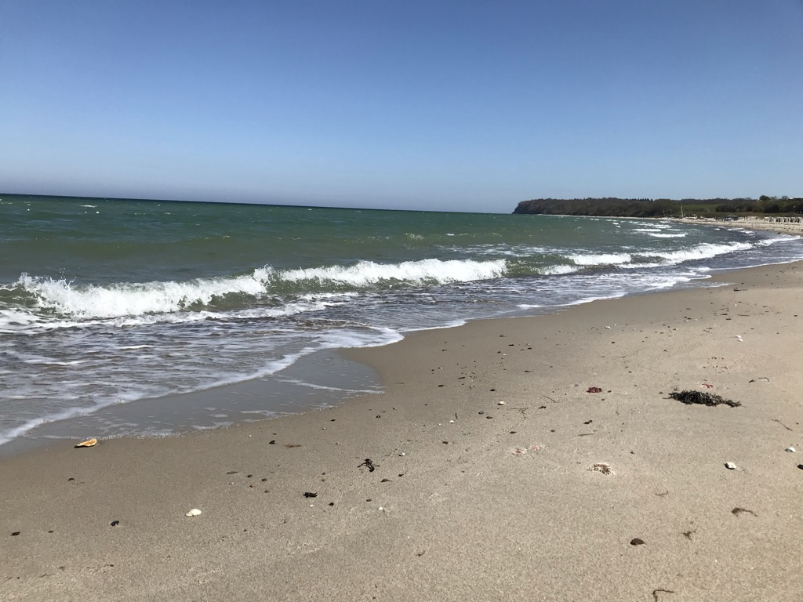
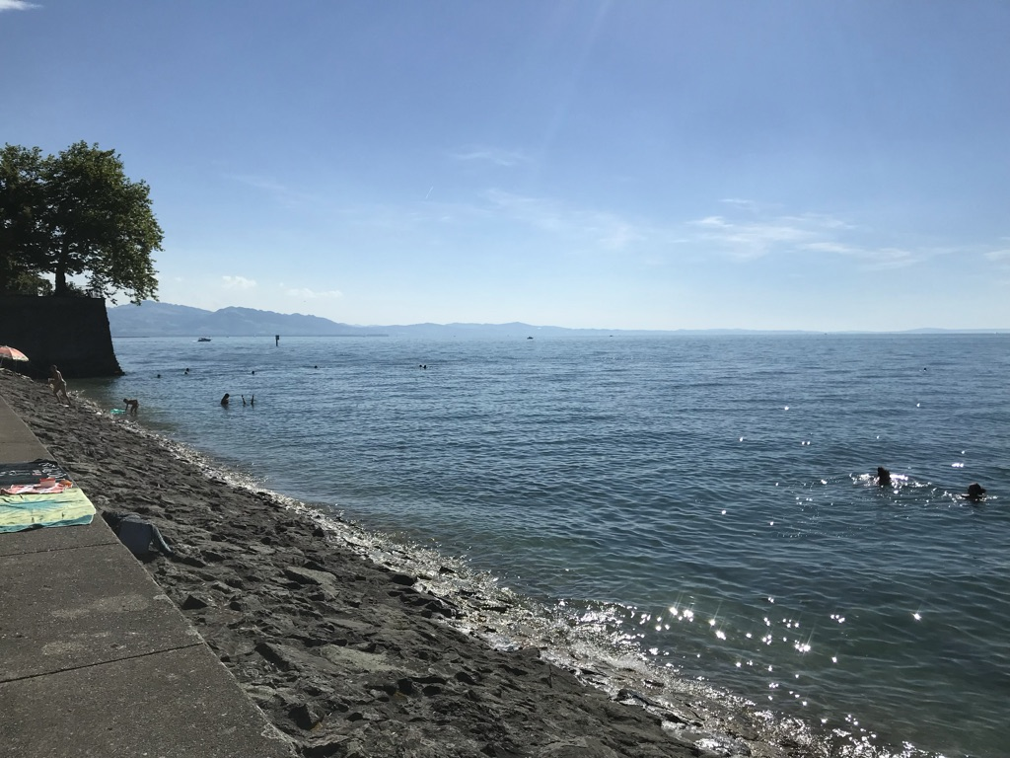
Anforderungen an den Retter

Slide 17
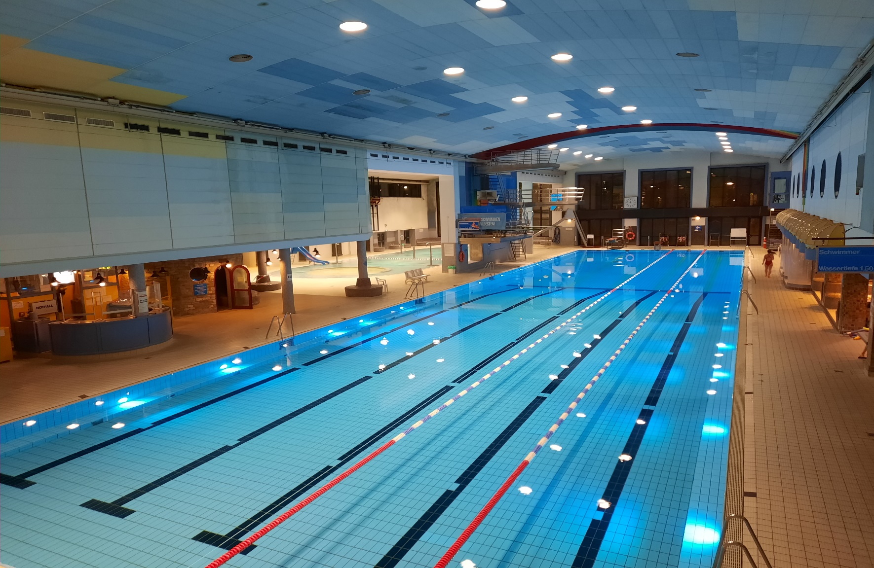
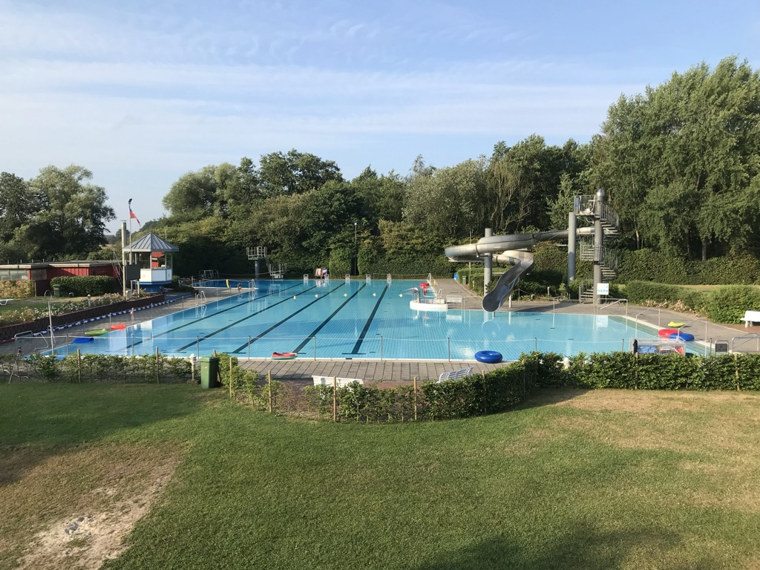
Anforderungen an den Retter
Notes:
Anhand dieser Folie sollen die bereits im laufe der Präsentation gesammelten Information erarbeitet werden:
Abgrenzung des Ausbildungsbereiches, Notfalleinrichtungen, aber auch Gefahrenpunkte und Betriebssicherheit.

Slide 18

Aspekte des Rettens
Erkennen des Notfalls
Erfassen der Situation
Hilferuf
Beginn der Rettung
Erreichen des Ertrinkenden
Transport
Anlandbringen
Sofortmaßnahmen

Slide 19

Aspekte des Rettens
Erkennen des Notfalls
Erfassen der Situation
Hilferuf
Beginn der Rettung
Erreichen des Ertrinkenden
Transport
Anlandbringen
Sofortmaßnahmen

Slide 20
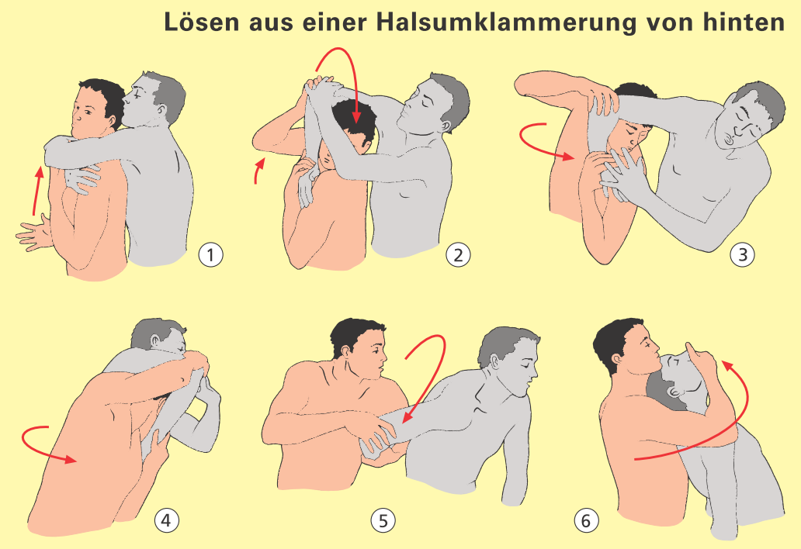
Aspekte des Rettens
Erkennen des Notfalls
Erfassen der Situation
Hilferuf
Beginn der Rettung
Erreichen des Ertrinkenden
Transport (Schleppen)
Anlandbringen
Sofortmaßnahmen

Slide 21
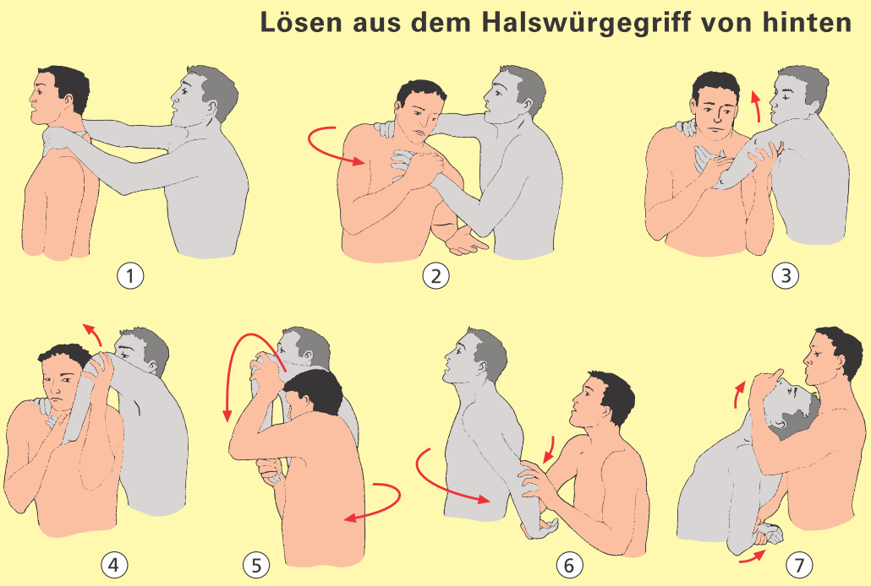
Aspekte des Rettens
Erkennen des Notfalls
Erfassen der Situation
Hilferuf
Beginn der Rettung
Erreichen des Ertrinkenden
Transport (Schleppen)
Anlandbringen
Sofortmaßnahmen

Slide 22
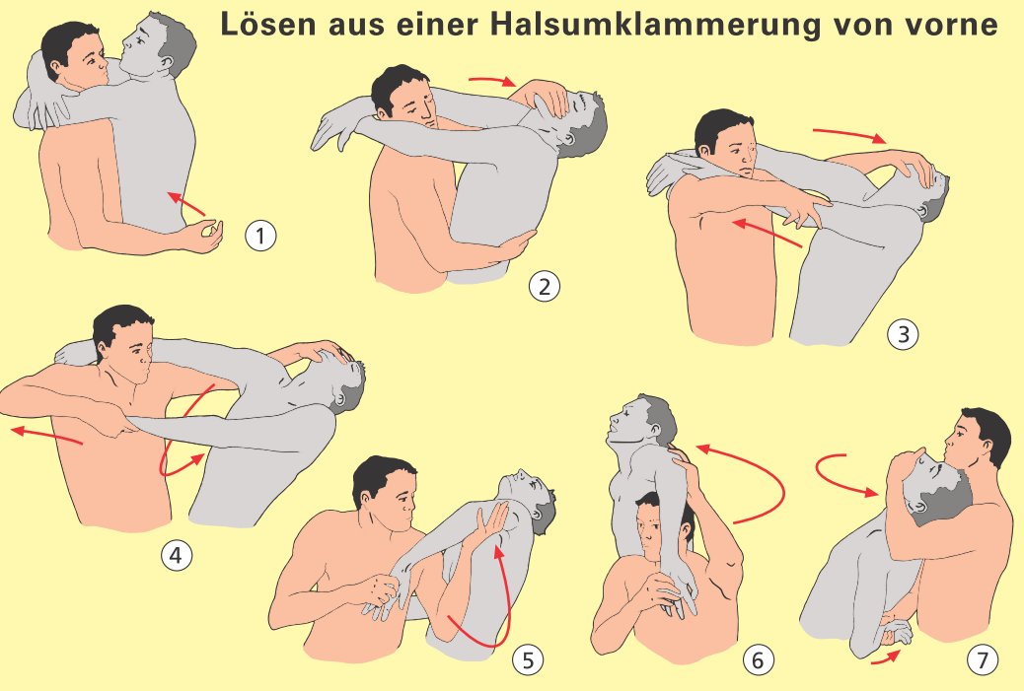
Aspekte des Rettens
Erkennen des Notfalls
Erfassen der Situation
Hilferuf
Beginn der Rettung
Erreichen des Ertrinkenden
Transport (Schleppen)
Anlandbringen
Sofortmaßnahmen

Slide 23
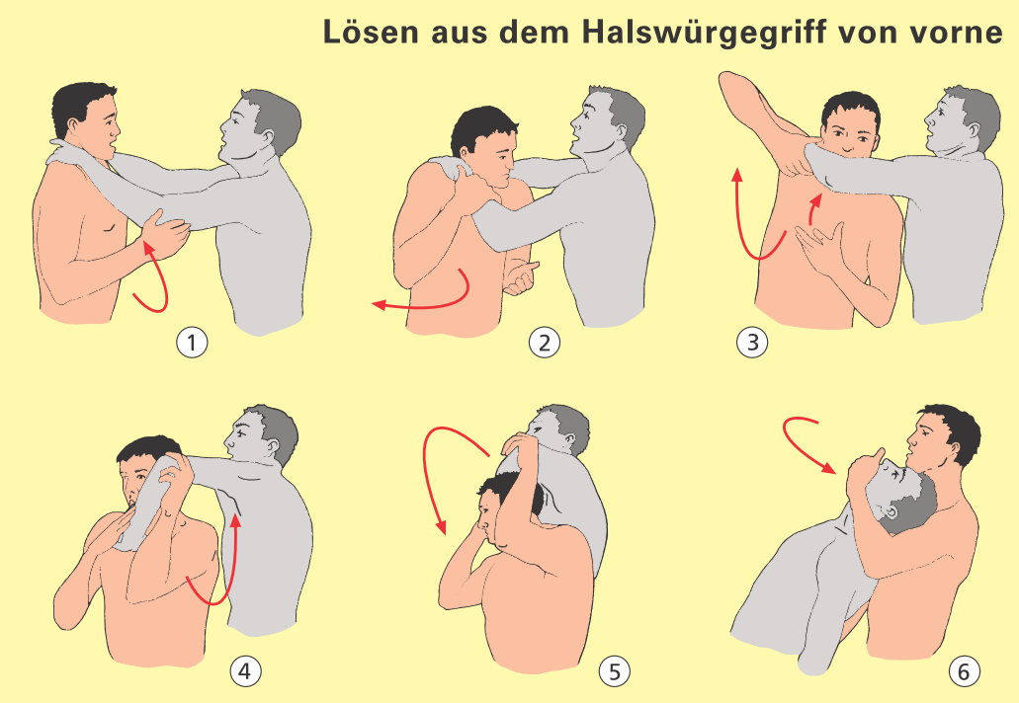
Aspekte des Rettens
Erkennen des Notfalls
Erfassen der Situation
Hilferuf
Beginn der Rettung
Erreichen des Ertrinkenden
Transport (Schleppen)
Anlandbringen
Sofortmaßnahmen

Slide 24
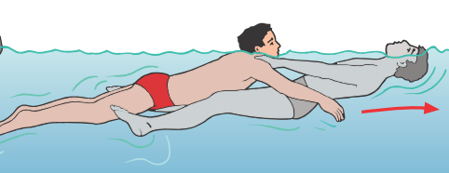
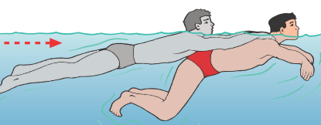
Aspekte des Rettens
Erkennen des Notfalls
Erfassen der Situation
Hilferuf
Beginn der Rettung
Erreichen des Ertrinkenden
Transport (Schieben / Ziehen)
Anlandbringen
Sofortmaßnahmen

Slide 25
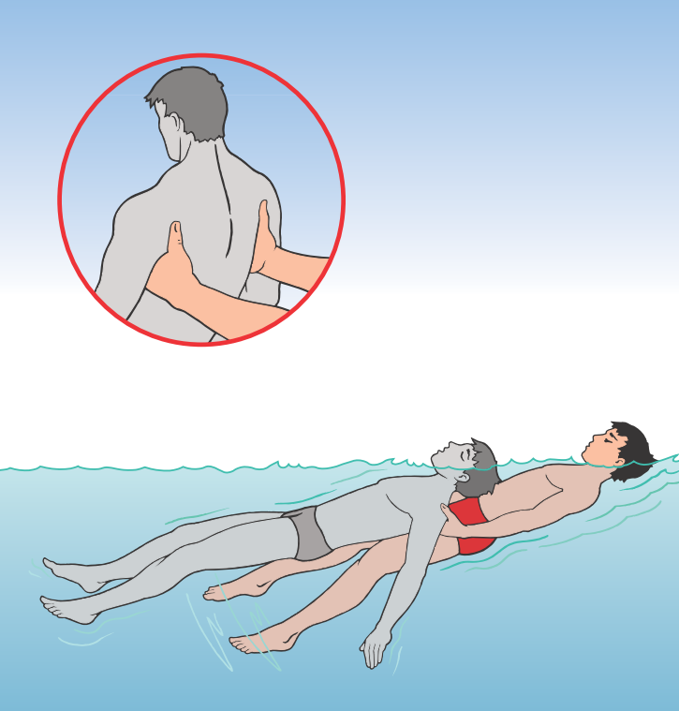
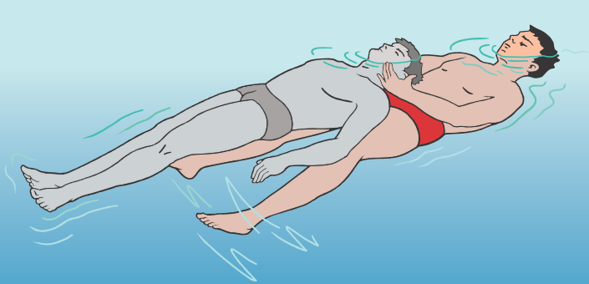
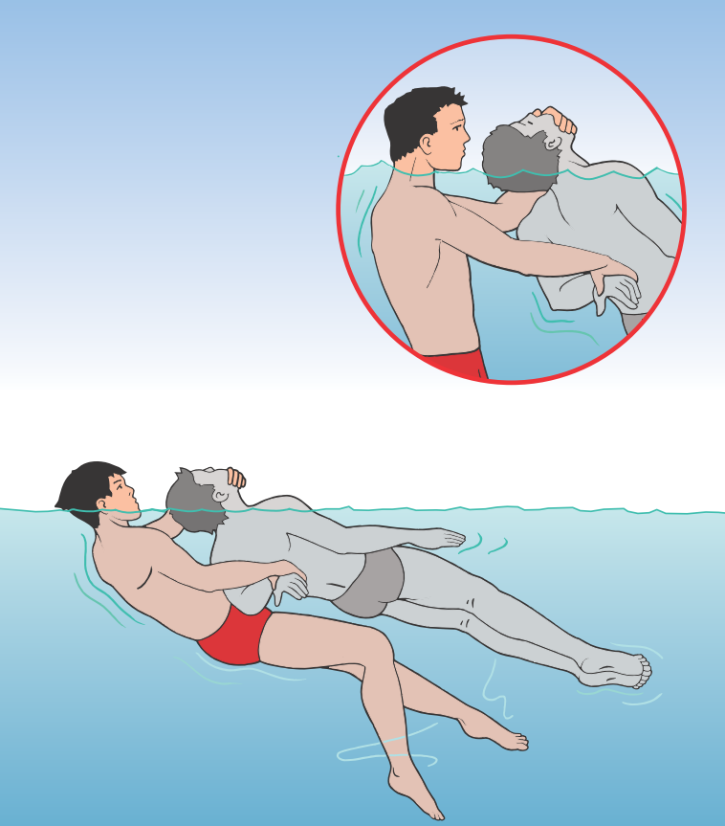
Aspekte des Rettens
Erkennen des Notfalls
Erfassen der Situation
Hilferuf
Beginn der Rettung
Erreichen des Ertrinkenden
Transport (Schleppen)
Anlandbringen
Sofortmaßnahmen

Slide 26
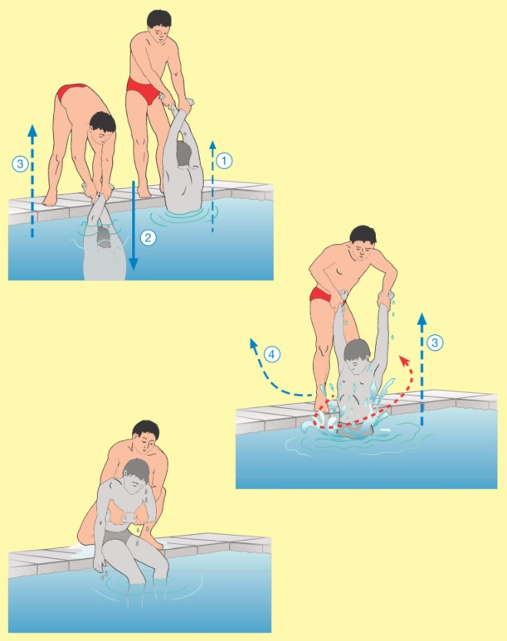
Aspekte des Rettens
Erkennen des Notfalls
Erfassen der Situation
Hilferuf
Beginn der Rettung
Erreichen des Ertrinkenden
Transport
Anlandbringen
Sofortmaßnahmen

Slide 27
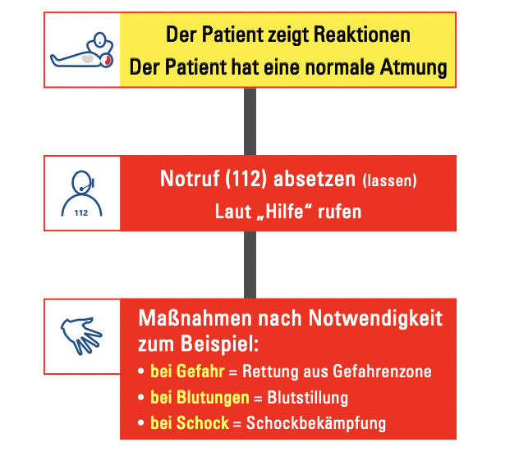
Erste Hilfe
Auffinden eines Notfallpatienten I

Slide 28
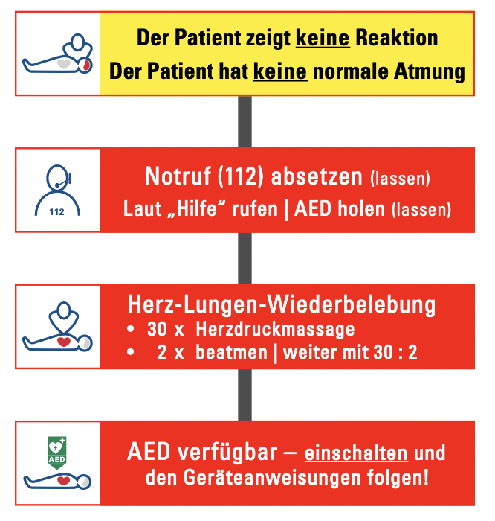
Erste Hilfe
Auffinden eines Notfallpatienten II

Slide 29
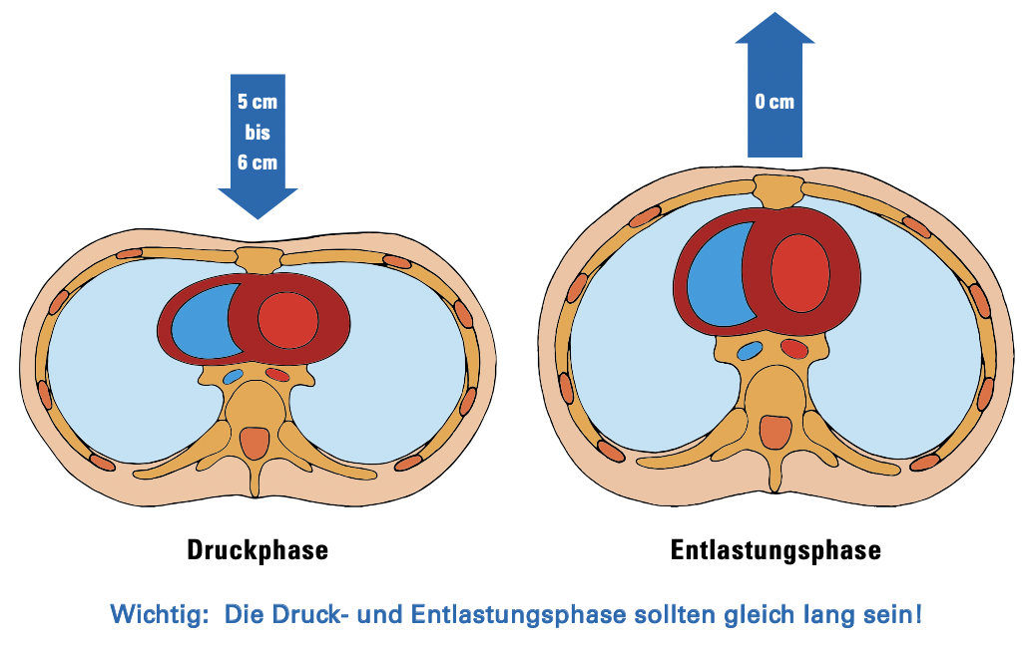
Erste Hilfe
Herzkompression

Slide 30
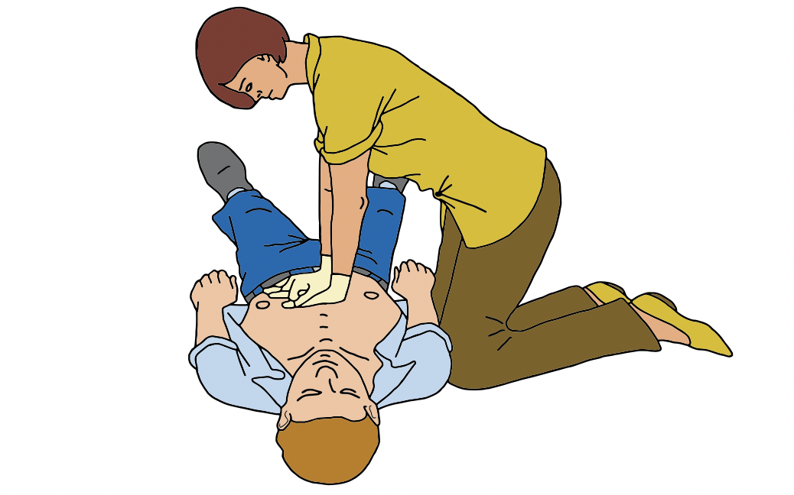
Erste Hilfe
Körperhaltung bei der HLW

Slide 31
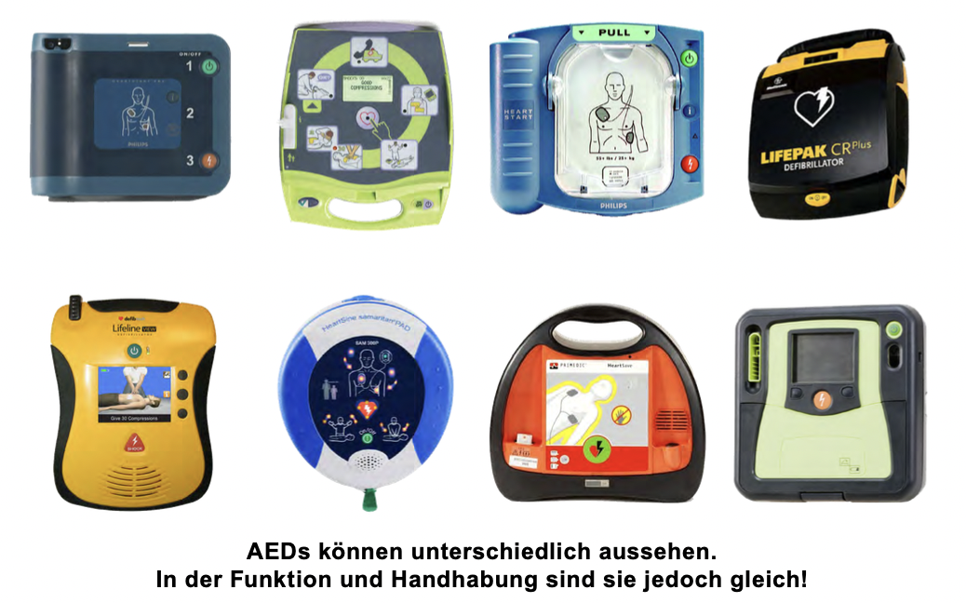
Erste Hilfe
AED - Modelle

Slide 32

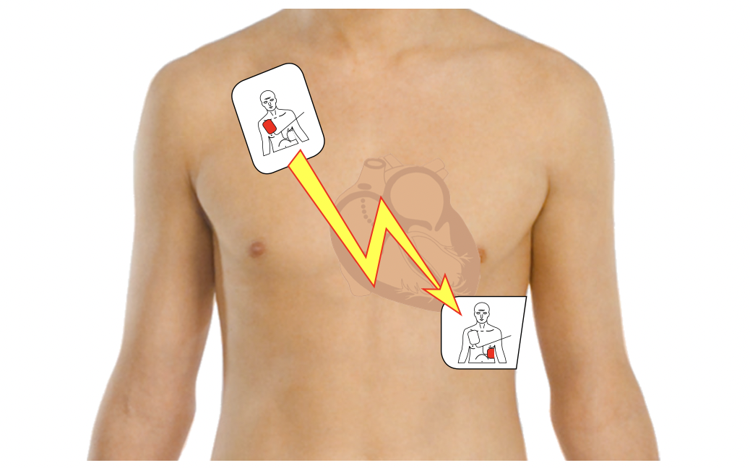
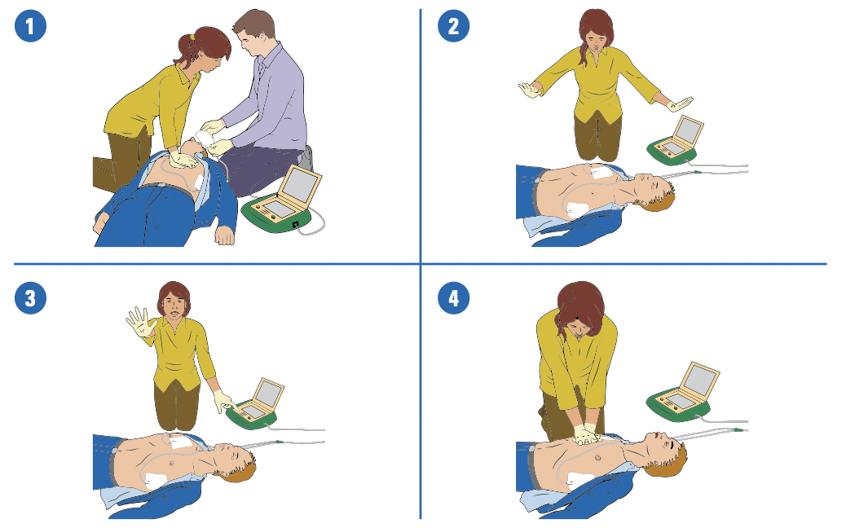
Erste Hilfe
Anwenden eines AED

Slide 33
Erste Hilfe
Praktisches Üben
Auffinden des Notfallpatienten
Seitenlage
HLW
  Beatmung
  Thorax-Kompressionen
  Gesamtablauf
jeweils nach Demonstration durch den Ausbilder
Notes:
Die Übungen werden nach den jeweiligen Hygienemaßnahmen und Hygienekonzepten durchgeführt.

Slide 34
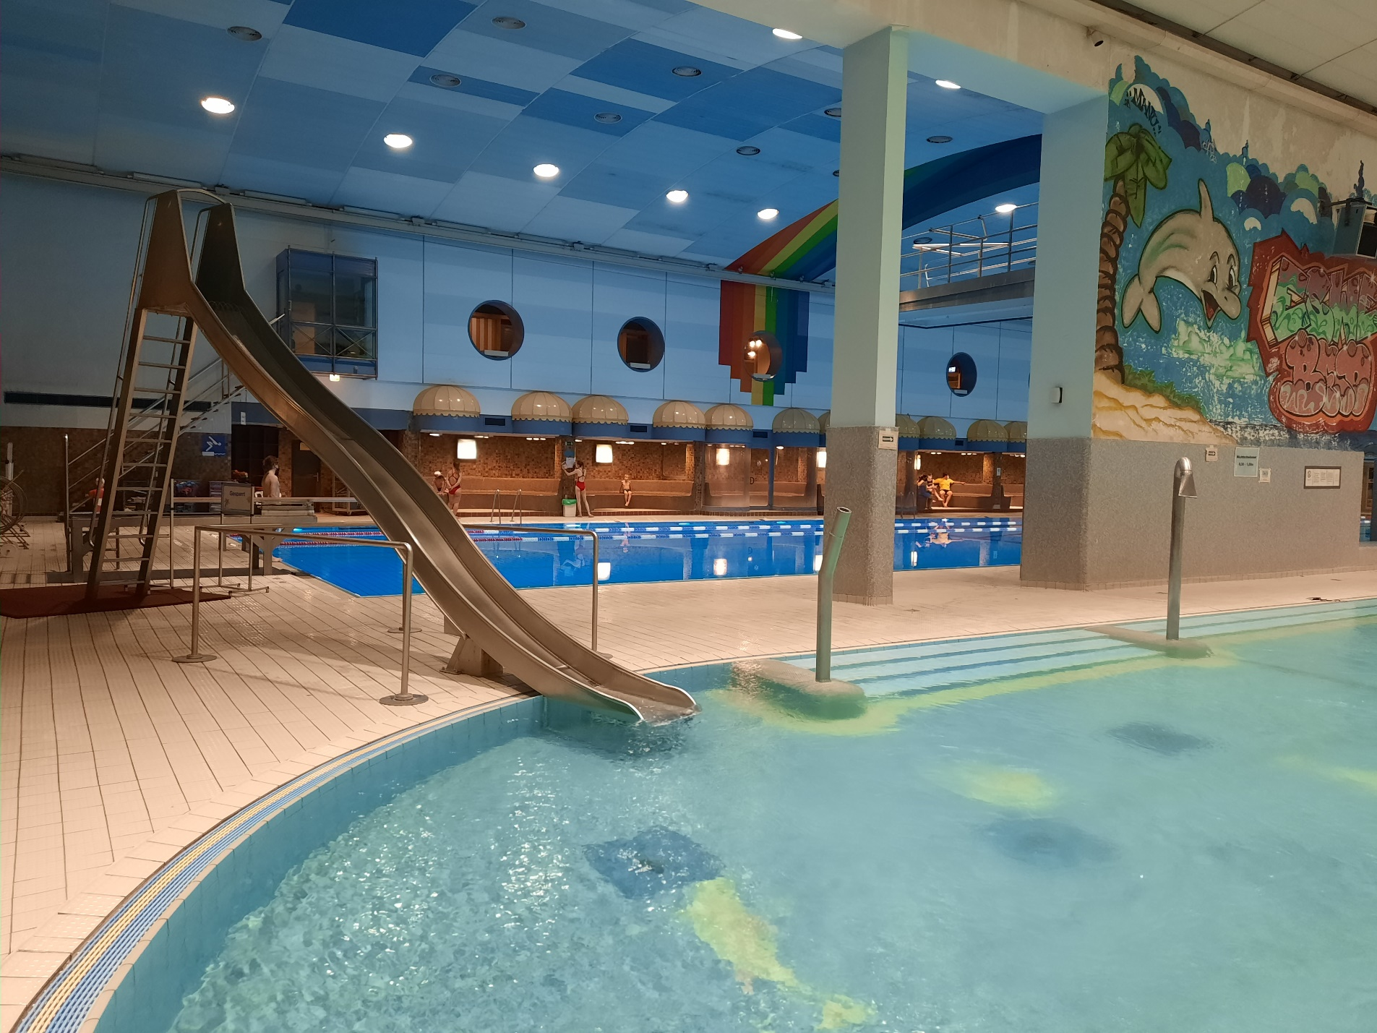
Auf zum
Schwimmbad
Praxis-Teil

Slide 35
Übungsreihen zu
Anschwimmen
Tief- und Streckentauchen
Transportieren / Schleppen
Anlandbringen
Vorübungen zur Kombinierten Übung

Slide 36
Nachweis der Rettungsfähigkeit
20 m Anschwimmen in Bauchlage
Abtauchen auf 1,80 m bis 3,00 m Wassertiefe, Heraufholen eines 5 kg-Tauchrings oder eines gleichartigen Gegenstandes, diesen anschließend fallen lassen
20 m Schleppen eines Partners
Anlandbringen des Geretteten
3 minütige Vorführung der Herz-Lungen-Wiederbelebung (HLW) am Übungsphantom

